Slide 1
Классный час на тему:
«ДЕНЬ КОНСТИТУЦИИ ЧЕЧЕНСКОЙ РЕСПУБЛИКИ»
Подготовила: Ульбиева Х.В.
Дата проведения: 20.03.2018г.
Класс: 11

Slide 3
Конституция - это основной закон государства, определяющий его общественное и государственное устройство, порядок и принципы образования представительных органов власти, избирательную систему, основные права и обязанности граждан Конституция - основа всего текущего законодательства. Действующая конституция принята 23 марта 2003 года на референдуме. Теперь этот день объявлен Днем конституции ЧР. Конституция - основной закон государства, обладающий высшей юридической силой и фиксирующий его (государства) конституционный строй. Наш первый президент, Герой России Ахмат-Хаджи Кадыров понимал, что люди устали от войны и скитаний и стремятся к миру и благополучию. Он знал, что принятие Конституции положит конец военному лихолетью и откроет путь к стабильности и процветанию. Он добился проведения всенародного референдума, несмотря на усилия противников этой идеи. И народ проявил глубокую мудрость, проголосовав за мирную и благополучную жизнь в составе России.

Slide 4
Композиция флага Чеченской Республики состоит из трех горизонтальных и одной вертикальной полос. Вдоль древка проходит белая полоса с золотым орнаментом, остальное полотнище занято зеленой, белой и красной полосами разного размера, расположенными в указанном порядке сверху вниз. Флаг имеет соотношение сторон 2 к 3 ширина к длине соответственно. Полноразмерные флаги Республики обрамляются золотой бахромой по всему периметру полотнища. Символика Зеленый, белый и красный – традиционные чеченские цвета, а золотой орнамент на вертикальной белой полосе – национальный орнамент Республики. В классической геральдике выбор цветов трактуется как природа и возрождение (зеленый), мир и добрые помыслы (белый), мужество и сила (красный), богатство и вечность (желтый).

Slide 5
Флаг Чеченской Республики

Slide 6
Описание герба Чеченской Республики Линейно-графическое построение композиции герба Чеченской Республики выполнено на основе круга в двухмерной плоскости. Цветовое решение основано на четырех цветах: красный, желтый, синий и нейтральный белый. Во внутренней части белого круга изображен символ единства, вечности в виде национального чеченского орнамента, окрашенного в красный цвет. Стилизованные горы, историческая башня вайнахов и нефтяная вышка окрашены в синий цвет. Композиционное решение - квадрат в круге. Желтые колосья пшеницы на синем фоне симметрично обрамляют внутренний круг, символизируя богатство чеченского народа. В верхней части колосья венчают полумесяц и звезда, окрашенные в желтый цвет, на синем фоне. На внешнем круге изображен красный узор из орнамента в чеченском национальном стиле, на желтом фоне. Внешняя окантовка герба синего цвета.

Slide 7
В основу композиции герба легло образное стилизованное решение, соответствующее национальному менталитету и месту чеченского народа в современном мире. Герб является официальным государственным символом Чеченской Республики. Герб установлен Указом Президента Чеченской Республики№ 125 от 22 июня 2004 г. («Положение о Государственном гербе Чеченской Республики»). Герб повторно установлен Законом № 23-РЗ от 3.06.2008 г. «О Государственном гербе Чеченской Республики», принятым Народным Собранием Парламента Чеченской Республики от 15 мая 2008 г.

Slide 8
Описание гимна Чеченской Республики 1. Гимн Чеченской Республики представляет собой музыкальное произведение У. Бексултанова на стихи Х-А. Кадырова, исполняемое в случаях, предусмотренных настоящим Законом. 2. Гимн Чеченской Республики может исполняться в оркестровом, хоровом, оркестрово-хоровом либо ином вокальном и инструментальном варианте. При этом могут использоваться средства звуко- и видеозаписи, а также средства теле- и радиотрансляции.

Slide 9
Харцоно ц1е тесна, хийла хьо ягарх,
Нохчийчоь ца йоьжна - г1аьттина яха.
Кавказан ткъес хилла - маршонан ага,
Хьан лаьттан сий дина яхь йолчу наха.
Барт болу хьан къаьмнаш - мах боцу беркат! -
Хьо йоцург Нана яц, нохчийн халкъ хьаста.
Тхан дахар, тхан дерзар Даймехкан кхерчахь
Декъалдар доьхуш ду, Далла беш хастам.
Башламан баххьашка дайн синош дуьссу,
Органан тулг1ено ненан мотт буьйцу.
Исбаьхьа совг1ат хьо, азаллехь делла -
Шатлакхан илли ду тхуна ницкъ белларг!
Къинхьегам, хьан хьуьнарш хазделла шайна,
Халкъаца лерам бар кхаъ хуьлда хьуна.
Машаран г1аролехь ирсан некъ тайна,
Сий долуш Нохчийчоь ехийла тхуна!

Slide 10
Задания «Проверь себя»
В нашей стране есть Конституция, в ней очень много законов. Например, • Каждый человек имеет право на свободу слова. • Каждый человек имеет право на бесплатно среднее образование. • Каждый человек имеет право на работу. • Каждый человек имеет право на бесплатную медицинскую помощь. • Каждый человек имеет право на собственную неприкосновенность. • Каждый человек имеет право на неприкосновенность его жилья и имущества.

Slide 11
какое право нарушил или каким правом воспользовался этот сказочный герой. 1. Баба Яга (нарушила право на свободу, воспользовалась правом передвижения). 2. Лиса (колобок) (нарушила право на личную неприкосновенность) 3. Медведь (Теремок) - (нарушил право на неприкосновенность жилища). 4. Волк (Три поросенка) - (нарушил право на неприкосновенность жилища). 5. Колобок (воспользовался правом свободы передвижения). 6. Знайка (воспользовался правом на образование). 7. Герои простоквашино (воспользовались правом на отдых). 8. Звери из Айболита (воспользовались правом на медицинскую помощь). 9. Чебурашка и Гена (воспользовались правом на труд). 10. Наф-наф (воспользовался правом на труд).

Slide 12
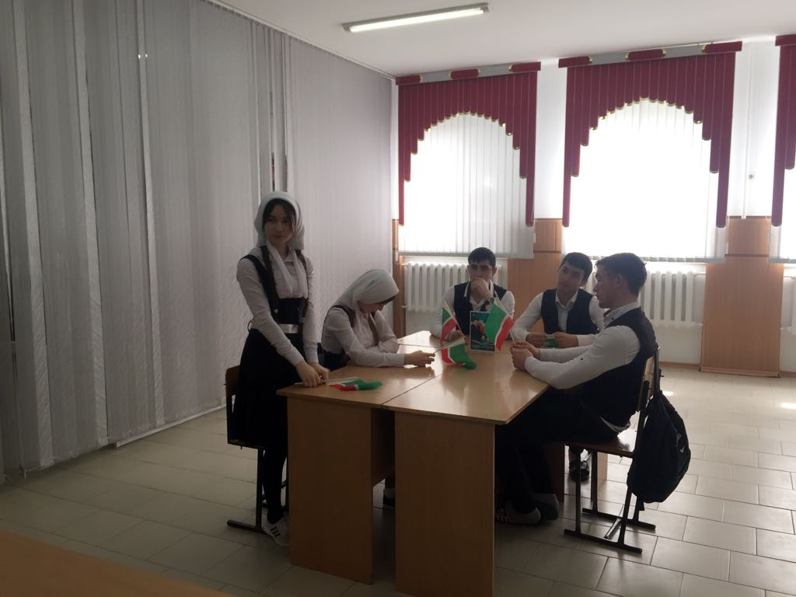

Slide 13
давайте попробуем применить Конституцию к сказкам. Я буду задавать вопросы, а вы должны продумать, какое право нарушено. 1. В какой сказке и кто нарушил право зайчика на неприкосновенность жилища? (Нарушила Лиса в сказке «Лиса и Заяц».) 2. Кто воспользовался правом на свободное передвижение? (Лягушка-путешественница, Старик Хоттабыч, Элли из Изумрудного города.) 3. В какой сказке и кто нарушил право на свободу, свободный труд за вознаграждение и держал героев в рабстве? («Приключения Буратино». Карабас-Барабас.) 4. Кто пользуется правом свободного передвижения на нетрадиционном летательном аппарате? (Баба Яга.) 5. Кто нарушил право на свободу и держал Кая в холодном плену? (Снежная королева.) 6. Кто пользовался правом вести подсобное хозяйство и вырастил гигантский урожай? (Дед из сказки «Репка».)

Slide 14
Подведение итогов: - Что нового вы узнали сегодня? - Когда и где была принята Конституция РФ? - Какие права обеспечивает гражданам Основной Закон нашего государства? - Какие обязанности для человека определяет Конституция? - Что должен делать каждый школьник, чтобы быть настоящим гражданином нашего государства? - Зачем нужно прилежно учиться каждому ученику?

Slide 15
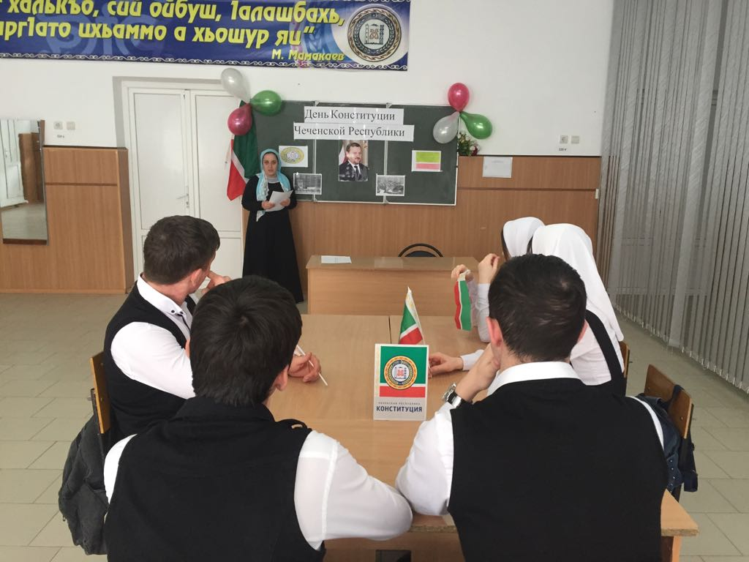

Slide 16
Спасибо
за внимание!

